Slide 1
Nuuka
Toimintakertomus 2023

Slide 2
Vuosi 2023 oli Nuukan 5. toimintavuosi
Nuuka-kerho perustettiin Tekniikan akateemiset TEKin alueseura- ja kerhopäivillä toukokuussa 2019.
Nuuka on rekisteröimätön TEKin kerho, joka kokoaa yhteen kiertotaloudesta, säästämisestä ja materiaalien kierrätyksestä kiinnostuneita jäseniään ympäri Suomen, tavoitteenaan laajentua globaaliksi yhteisöksi.
Vuonna 2023 Nuuka järjesti tapahtumiaan pääosin etänä, mutta elokuussa myös ensimmäisen lähiekskursion Ähtärin eläinpuistoon.
Vuonna 2023 sota Euroopan laidalla jatkui. Suomesta tuli 4.4. Naton täysjäsen

Slide 3
Vuosi 2023 oli Nuukan 5. toimintavuosi
Helmikuussa Nuuka haki jälleen määrärahaa toimintaansa sekä projektirahaa Skotlannin-matkan toteuttamiseen TEKiltä. TEKin Jäsen- ja järjestöasiain valiokunta (JJV) myönsi Nuukalle 900 euron määrärahan.
Toukokuussa Nuuka haki projektimäärärahaa TEKiltä Operaatio Pandaksi nimeämäänsä kesäiseen matkaan Ähtärin eläinpuistoon, Nuukan ensimmäiseen lähitapahtumaan.

Slide 4
Hallitus 2023
Syyskokouksessaan 1.12.2022 Nuukalle valittiin hallitus vuodelle 2023:
puheenjohtaja Johanna Ahopelto
varapuheenjohtaja Tommi Rintala
sihteeri Teemu Ovaska
rahastonhoitaja Ilkka Raatikainen
nuuka isäntä Maarit Vesapuisto
toiminnantarkastajat: Mervi Vatanen ja Esko Ala-Myllymäki
Tilinkäyttöoikeus on rahastonhoitajalla.

Slide 5
Kokoukset ja tapahtumat
Nuuka piti sääntöjensä mukaisesti kaksi sääntömääräistä kokousta vuonna 2023
Kevätkokous järjestettiin lauantaina 1.4.2023
Syyskokous järjestettiin perjantaina 1.12.2023
Muita tapahtumia oli 10. Vuonna 2023 Nuuka järjesti kokoukset ja tapahtumat pääosin etäyhteyksin WhatsAppin ja Teamsin välityksellä. Koronapandemian jälkeisenä vuotena Nuukan oli mahdollista järjestää lisäksi ensimmäisen lähiekskursio Ähtärin eläinpuistoon.

Slide 6
Kevätkokous 1.4.2023 klo 18.01-19.00
Teams-kevätkokouksessa käytiin läpi vuoden 2022 toimintakertomus ja tilikertomus, jotka hyväksyttiin yksimielisesti.
Lausuntona toiminnantarkastajat Mervi Vatanen ja Esko Ala-Myllymäki esittivät, että toimintakertomus ja tilikertomus voidaan hyväksyä.
Nuukan hallitukselle myönnettiin yksimielisesti tili- ja vastuuvapaus vuoden 2022 osalta.
Kevätkokouksessa oli läsnä kahdeksan henkilöä.

Slide 7
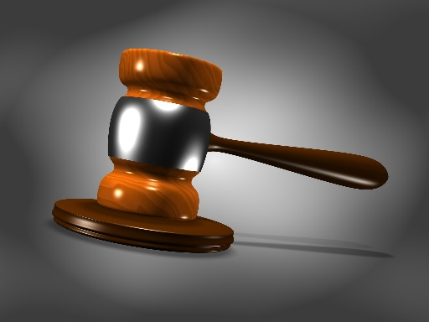
Syyskokous 1.12.2023 klo 18.00-19.35
Syyskokouksessa päätettiin vuoden 2024 suuntaviivoista Teamsin välityksellä joulukuun ensimmäinen päivä. Kokouksessa käsiteltiin myös talousarvio tulevalle vuodelle sekä vahvistettiin, että Nuuka ei edelleenkään veloita jäsenmaksuja vuonna 2024.
Kokouksessa esitettiin hallitus vuodelle 2024 sekä tiedusteltiin vuoden 2023 toiminnantarkastajien suostumusta jatkamaan toiminnantarkastajina myös vuonna 2024.
Esitys hallituksen kokoonpanosta hyväksyttiin.
Toiminnantarkastajat ilmaisivat suostumuksensa jatkamaan toiminnantarkastajina vuonna 2024.
Syyskokouksessa oli läsnä 6 henkilöä.

Slide 8
Hallitus 2024
Syyskokous valitsi Nuukan hallituksen vuodelle 2024:
puheenjohtaja Johanna Ahopelto
varapuheenjohtaja Tommi Rintala
sihteeri Teemu Ovaska
rahastonhoitaja Ilkka Raatikainen
nuuka isäntä Maarit Vesapuisto
toiminnantarkastajat: Mervi Vatanen ja Esko Ala-Myllymäki
Tilinkäyttöoikeus on rahastonhoitajalla.

Slide 9
Nuukanpäivä-Teams 13.1.2023
Vuoden 2023 ensimmäinen tapahtuma oli Nuukan nimipäivä, jota vietettiin perjantaina 13.1.2023 klo 18 Teamsissä.
Edellisessä syyskokouksessa todettiin Nuukan nimipäiväksi sopivan hyvin Nuutinpäivän, joten uudenvuodenvastaanotolta mahdollisesti jääneitä kahveja voitiin nuukasti keitellä myös kerhomme nimipäiväkahveiksi.
Mukana oli seitsemän henkilöä.

Slide 10
Nuuka ystävänpäivä 13.2.2023
Nuukat viettivät ystävänpäivää jo maanantaina 13.2.2023 klo 19.
Teamsin äärelle kokoontui ystävänpäivän viettoon kahdeksan henkilöä.

Slide 11
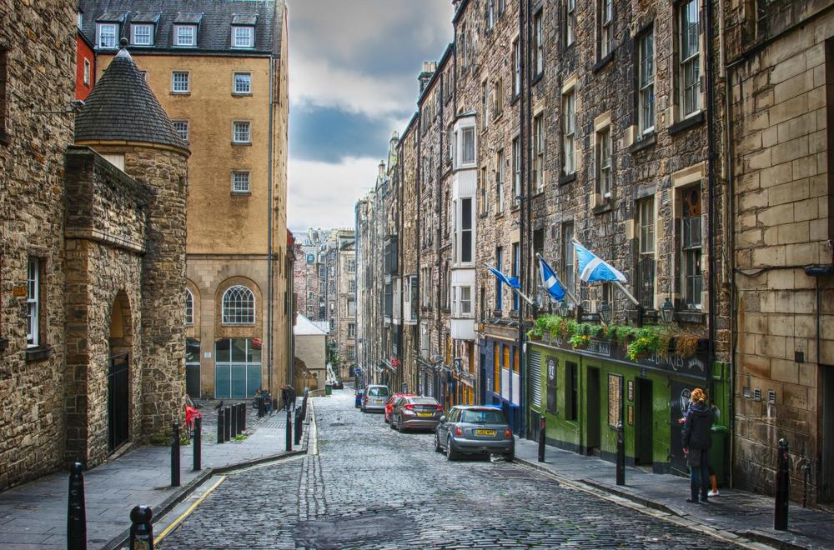
Nuuka Skotlanti-Teams 1.3.2023 Accelerate to Zero: Transitioning towards a zero carbon built environment in Scotland
Maaliskuun ensimmäisenä päivänä Nuuka järjesti Skotlanti-teemaan liittyvän luentotilaisuuden, johon toivottiin paikalle TEKin jäseniä mahdollisimman laajasti. Kuulijoita oli 14.
Puhujaksi saatiin Douglas Morrison, Skotlannin kansallisen innovaatiokeskuksen Built Environment – Smarter Transformation (BE-ST) varatoimitusjohtaja.
https://www.be-st.build/team-members/douglas-morrison/

Slide 12
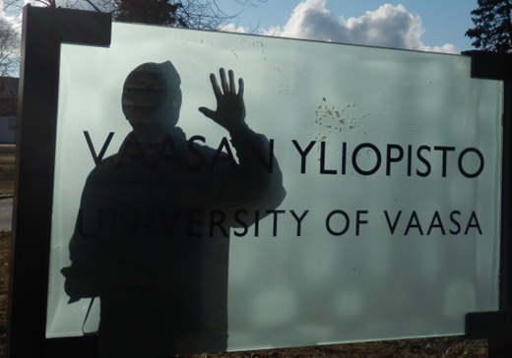
Studia Generalia -luentosarja keväällä 2023
Nuuka tiedotti jäsenistölleen Vaasan yliopiston kevään 2023 aikana järjestämästä Kokonaisturvallisuuden Studia Generalia -yleisöluentosarjasta:
31.1.2023 klo 14.30–16.30 Geopoliittinen muutos: Venäjän tilanne, René Nyberg, suurlähettiläs
21.2.2023 klo 14.30–16.30 Kansallinen turvallisuus ja tiedustelun merkitys, ​​​​​​Eero Kytömaa, neuvotteleva virkamies, kansallinen turvallisuuden yksikkö, SM
28.2.2023 klo 14.30–16.30 Elinkeinoelämä ja kyberturvallisuus, Peter Sund, toiminnanjohtaja, Kyberala ry, Teknologiateollisuus ry.
2.3.2023 klo 14.30–16.30 Kunnat ja kokonaisturvallisuus, Pertti Salminen, VTT, kenraalimajuri evp. sekä Tarja Wiikinkoski, johtaja, pelastustoimi ja varautuminen, AVI länsi- ja Sisä-Suomi
27.3.2023 klo 14.30–16.30 Kokonaisturvallisuutta koskeva tutkimus ja Suomi Naton-jäsenenä, Juha Martelius, apulaisosastopäällikkö, Puolustuspoliittinen osasto, PLM sekä Karoliina Honkanen, Nato-toimiston johtaja, neuvotteleva virkamies, puolustusministeriö
13.4.2023 klo 14.30–16.30 Väkivaltainen radikalisaatio ja ekstremismi: Näkökulma "epävakauden sirppiin”, Olli Ruohomäki, Johtava asiantuntija, ulkopoliittinen instituutti ja UM

Slide 13
Nuuka vappu 28.4.2023 klo 18
Nuuka juhli vappua Teamsin välityksellä perjantaina 28.4. klo 18 alkaen.
Korkattiin simat ja syötiin tippaleivät (tai mitä tarjoilua nyt itse kukin itselleen järjesti) ja keskusteltiin keväästä, luonnosta, tekniikasta ja taiteesta ja mitä nyt mieleen juolahtikaan.
Teams-kutsulinkki tarjoiltiin ennalta sähköpostissa, WhatsApp-ryhmässä ja Facebookissa.
Nuukaa vappua juhlivat etänä neljä osallistujaa.

Slide 14
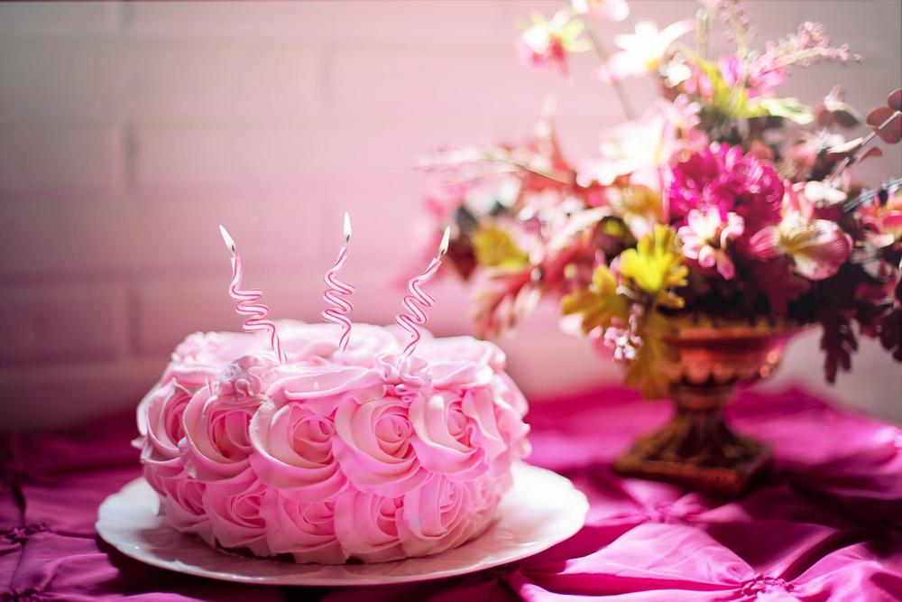
Nuukat synttärit 17.5.2023 klo 18
Nuuka täytti neljä vuotta 2023!
Merkkipäivää juhlistettiin etäsynttärein keskiviikkona 17.5. klo 18 Teamsissa.
Jo totuttuun tapaan tarjoilu oli omakustanteinen ja täysin vapaavalintainen. Keskustelu rönsyili jälleen lukuisiin suuntiin.
Synttäreillä oli kahdeksan osallistujaa.
Kuva: Pixabay

Slide 15
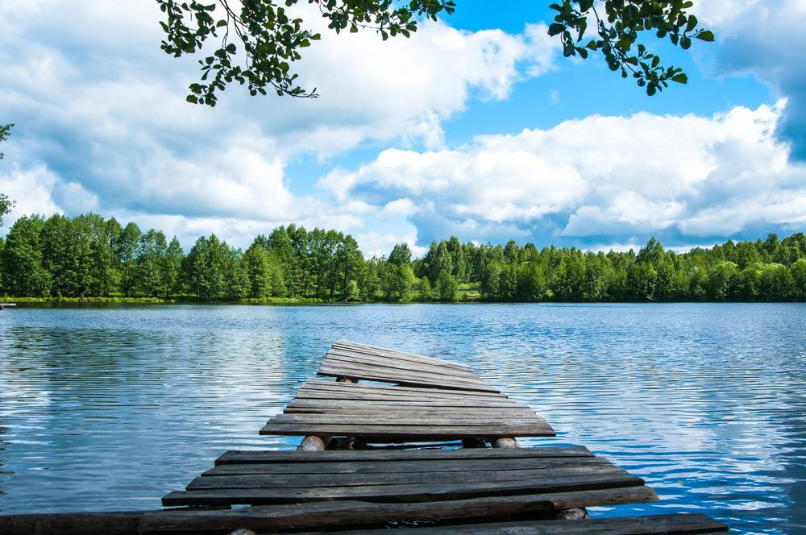
Nuuka juhannus 22.6.2023 klo 18
Nuuka etäjuhli aatonaattoa jälleen Teamsin välityksellä torstaina 22.6. klo 18 alkaen. Juhlan aihe oli tällä kertaa juhannus.
Tiedotteen osallistumislinkin kera jaettiin sähköpostin, Facebook-ryhmän ja Whatsappin välityksellä.
Nostimme yhdessä (omakustanteinen) maljan kesälle, juhannukselle, lomalle ja lämmölle!
Etäjuhannus tavoitti kuusi osallistujaa.

Slide 16
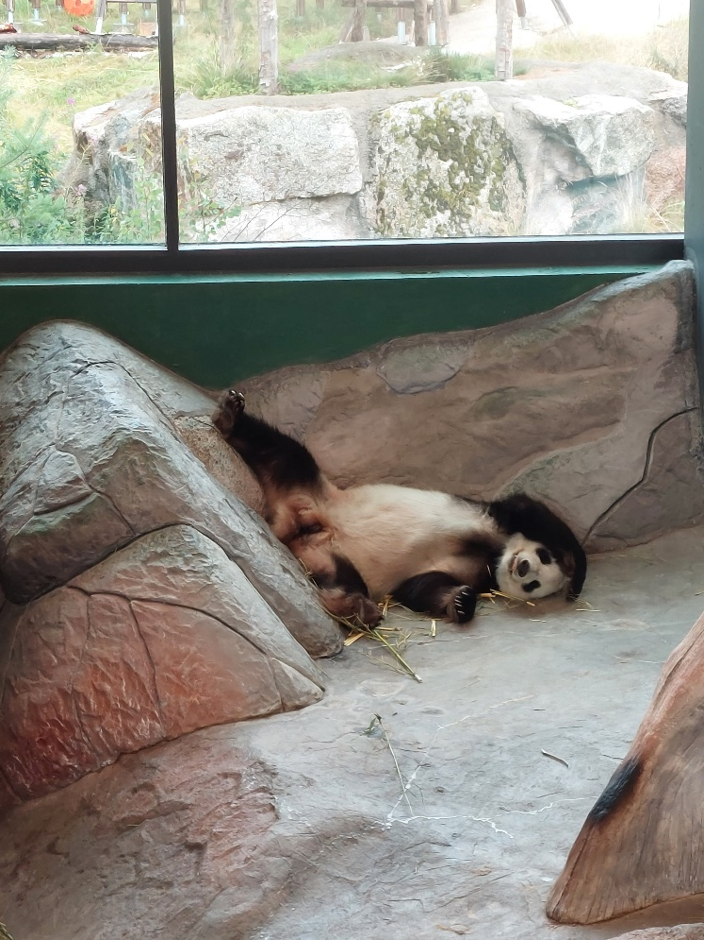
Nuuka Panda-ekskursio 5.8.2023
Koska Skotlannin-matka on toistaiseksi jäissä, Nuuka suunnitteli kesälle 2023 korvaavan ohjelman koodinimeltä Operaatio Panda. Nuukat ovat nuukailleet määrärahojensa käytön kanssa perustamisestaan lähtien, osin pandemian, osin jäsenkunnan maantieteellisen hajautumisen vuoksi. Varapuheenjohtajamme Tommi Rintalan tarkan tutkimustyön tuloksena olimme selvittäneet tämänhetkisten nuukien sijaintien maantieteellisen keskipisteen, joka osui melko lähelle Ähtärin eläinpuistoa.
Nuukasti matkat eläintarhaan ja takaisin olivat omakustanteiset ja omatoimiset, mutta tapasimme Ähtärissä lauantaina 5.8.2023 klo 11.00 ja aloitimme ekskursiomme yhteisellä kahvihetkellä, jonka Nuuka tarjosi. Kahvien jälkeen tutustuimme eläintarhaan ja pandoihin. Eläintarhakierroksen jälkeen tapasimme vielä myöhäisen lounaan merkeissä, ja paluumatka alkoi kunkin oman aikataulun ja reitin mukaisesti.
©Teemu Ovaska

Slide 17
Pilkusta asiaa Avoin keskustelutilaisuus suomen kielen merkityksestä ja asemasta tieteen ja tutkimuksen kielenä
Nuukat olivat lämpimästi tervetulleita TEKin kerho Pilkun tarjoamiin avoimiin keskustelu- ja esitelmätilaisuuksiin 1 ja 2.
Hybriditilaisuudet pidettiin TEKin Tohtori-kokoustilassa Pasilassa sekä Teams. Molemmissa tilaisuuksissa oli läsnä useita nuukia.
Pilkusta asiaa 1:
kustantaja, tietokirjailija ja kääntäjä Kimmo Pietiläinen, 26.9.2023
Pilkusta asiaa 2:
dosentti, kielitieteilijä ja tietokirjailija Janne Saarikivi, 6.11.2023
Tilaisuuksissa keskusteltiin suomen kielen merkityksestä ja asemasta tieteen ja tutkimuksen kielenä sekä sen merkityksestä luovuudessa. Kuulimme tietokirjallisuuden suomentamisesta ja pohdimme suomenkielisen tietokirjallisuuden sekä tekniikan alan sanaston merkitystä nyt ja tulevaisuudessa.

Slide 18
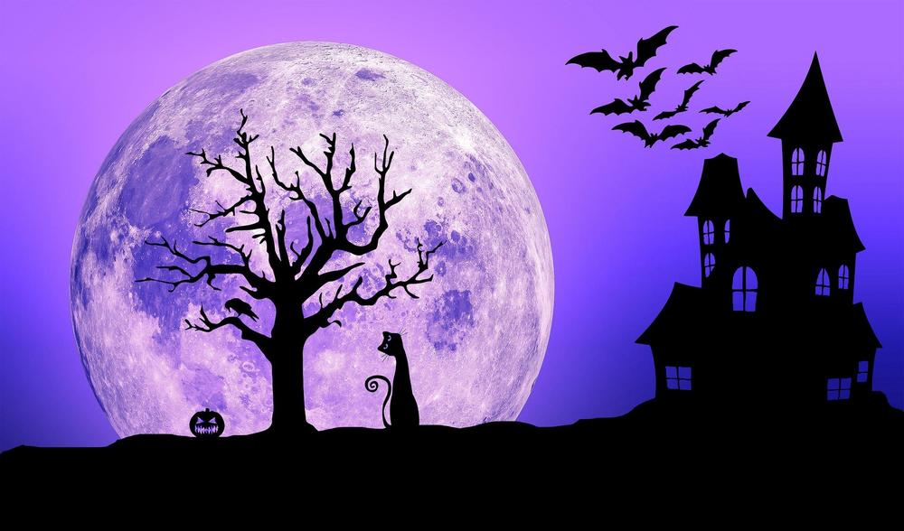
Nuuka Halloween 30.10.2023 klo 18
Perinteiseen tapaan juhlimme Halloweenia tänäkin vuonna Halloweenin aattona maanantaina 30.10.2023 klo 18 Teamsissa!
Perinteiseen tapaan tarjoilu oli omakustanteinen ja asu vapaa mutta pakollinen. Teams-linkki toimitettiin myös sähköpostitse ja WhatsAppin kautta.
Teemaksi hallitus suuntaili ennalta varautumisen tulevan talven kauhuskenaarioihin.
Etähalloweeniin osallistui seitsemän juhlijaa.
Kuva: Prettysleepy / Pixabay

Slide 19
Nuukat pikkujoulut 17.11.2023 klo 18
Vietimme pikkujoulua marraskuun 17. päivä klo 18 alkaen.
Tähänkin hallitus suuntaili ennalta aiheeksi matkakertomukset sekä nuukat (pikku)jouluvinkit.
Tänäkin vuonna juhlimme nuukasti Teamsin välityksellä.
Mukana pikkujouluissa oli yhdeksän henkilöä.

Slide 20
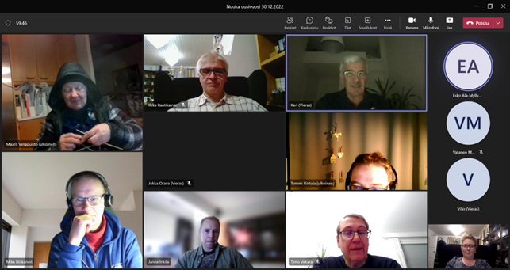
Nuuka uusivuosi 30.12.2023 klo 18
Nuukaa uutta vuotta juhlittiin perinteiseen tapaan Teamsin välityksellä lauantaina 30.12.2023 klo 18. Tapahtumassa kerrattiin kuluneen vuoden tapahtumia, kuten Petri Orava, joka kertoi Krakovan matkansa järjestelyistä. Lisäksi suunniteltiin uutta vuotta 2024!
Jotta nuukat uudenvuodentarjoilupaketit (sis. kahvia, suklaata, vihreitä kuulia sekä kahvimukit) ehtivät ajoissa perille eivätkä olisi juuttuneet jouluruuhkaan, sopi Nuukan hallitus postitustalkoot jo marraskuun puolelle. Siksi nuukaan etäuuteenvuoteen osallistuvilta pyydettiin sitovat ilmoittautumiset viimeistään 23.11.2023 Google Formsilla.

Slide 21
Markkinointi ja tiedotus
Nuukalle ei vielä perustettu LinkedIn-, Instagram- ja Twitter-ryhmiä.
Nuuka-kanavat 2023:
WhatsApp (Nuuka, Nuukat vinkit ja linkit)
Facebook: https://www.facebook.com/groups/2443536692545549
web-sivu: https://nuuka.tek.fi/

Slide 22
Nuuka-diplomit
Nuukan uudenvuodenvastaan-otossa 2023 myönnettiin Vuoden Nuukin teko 2023 -diplomi Petri Oravalle.
Maininta myönnettiin esimerkillisen nuukasti tehdystä lomamatkasta Tallinnan ja Varsovan kautta Krakovaan.

Slide 23
Jäsentilasto
Vuoden 2023 lopussa kerhossa oli jäseniä 37:
Kerhon Yhdistysavain-jäsenrekisterissä 29 jäsentä, joista tietääksemme 27 on TEK:in jäseniä.
WhatsApp-ryhmään liittyneitä yhteensä 19
Facebook-ryhmään liittyneitä 29, joista kahdeksan on muita kuin jäsenrekisterissä.
Nuukaan liittyi kaksi (2) uutta jäsentä vuoden 2023 aikana.

Slide 24
Pitkän aikavälin suunnitelma: Skotlanti
Pitkän aikavälin suunnitelmana Nuukalla on matka Skotlantiin. Siellä ollaan kuulemma taitavia nuukailemaan. Käymme siis ottamassa oppia sieltäkin. Matkaa suunnittelua jatketaan vuonna 2024. Lisäksi vuonna 2024 kartoitetaan Skotlanti-teemaista ohjelmaa kotimaisesti ja paikallisesti toteutettavaksi.

Slide 25
2023

Slide 26
Säännöt
Nuukan säännöt:
1. Nuukan toimintaperiaatteena on toimia sekä SOMEn että face-to-face kokoontumisten kautta jakamaan ja jalostamaan taloudellisia ja säästäväisiä sekä kiertotalouden henkeen sopivia vinkkejä rakentamis-, kehittämis-, ja innovaatiohankkeisiin sekä etsiä kehityskohteita. Nuuka-kerhon jäsenten tulee olla TEKin jäseniä, erityisistä syistä voidaan hyväksyä muutkin jäsenet erillisestä hakemuksesta
2. Nuuka liittyy TEKin kerhojen joukkoon.
3. Nuukan kotipaikka on Vaasa ja toiminta-alue globaali.
4. Nuuka voi kerätä rahoitusta toimintaansa varten.
5. Nuukan sääntömääräiset kokoukset ovat kevätkokous ja syyskokous, jotka voidaan pitää myös virtuaalisesti. Kokoukset kutsutaan koolle viimeistään kaksi viikkoa ennen kokousta sähköisesti tai muulla tavalla.
6. Hallituksessa on 5–7 henkilöä - puheenjohtaja, varapuheenjohtaja, sihteeri, rahastonhoitaja ja nuuka isäntä.
7. Tarvittaessa valitaan 1–2 toiminnantarkastajaa.
8. Nimenkirjoitusoikeus on kahdella hallituksen jäsenellä yhdessä.

Slide 27
Syntytarina 1(3)
”Vaasan Teknillisen Seuran satavuotispäivän iltana illallisseurue Johanna Ahopelto (VTS), Tommi Rintala (VTS&JTS), Ilkka Raatikainen (VTS), Teemu Ovaska (VTS) ja Jonne Hirvonen (JTS) keskustelivat vilkkaasti erilaisista tavoista säästää materiaalia rakennusprojekteissa ja muussakin elämässä. Illallisen kuluessa todettiin, että pitäisi oikeastaan perustaa Tekniikan akateemiset TEKin kerhoksi asiaan vihkiytynyt kerho, alueseura- ja kerhopäivillä kun oltiin, ja juuri oli kuultu TEKn vieläpä tukevan kerhojaan taloudellisesti.” (Ahopelto, 2019: 609.)

Slide 28
Syntytarina 2(3)
”Kierrätyshenkisesti Tommi Rintala kaivoi osittain käytetyn paperiarkin puvuntaskustaan ja Johanna Ahopelto kirjoitti käsin Nuuka-kerholle säännöt, jotka illallisen päätteeksi toimitettiin TEKin järjestöjohtaja Joel Salmiselle edelleen viralliseen käsittelyyn toimitettaviksi. Sääntöjen pykälät 5-8 Ahopelto tosin toimitti Salmiselle vasta seuraavana päivänä, paperi kun loppui illallispöydässä kesken.” (Ahopelto, 2019: 609.)

Slide 29
Syntytarina 3(3)
”Jäsen- ja järjestöasiain valiokunta (JJV) hyväksyi kerhon säännöt kokouksessaan kesäkuussa 2019 toimitettaviksi edelleen TEKin hallituksen hyväksyttäviksi. Yksi lisäys sääntöihin piti JJV:n käsittelyssä muotoilla: jäsenyyskriteerit olivat WhatsApp-ryhmän perustamisen innossa unohtuneet säännöistä. Nuuka-kerhon tuore puheenjohtaja, JJV:n jäsen Johanna Ahopelto viestitti lisäystarpeesta Nuukan WhatsApp-ryhmälle, joka hyväksyi lisäyksen. Niin säännöt voitiin toimittaa edelleen TEKin hallitukselle, joka hyväksyi Nuukan TEKin kerhoksi kokouksessaan 25.9.2019.” (Ahopelto, 2019: 611.)
Ahopelto, Johanna (2019). Vaasan Teknillinen Seura. Sata vuotta hyvässä seurassa. Vaasa: Vaasan Teknillisen Seuran julkaisuja 4, KTMP Group Oy, Mustasaari. 768 s.

